Slide 1


LUYỆN TỪ VÀ CÂU
ĐỘNG TỪ

Slide 2


Slide 3

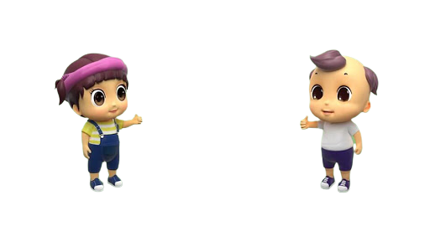


Slide 4
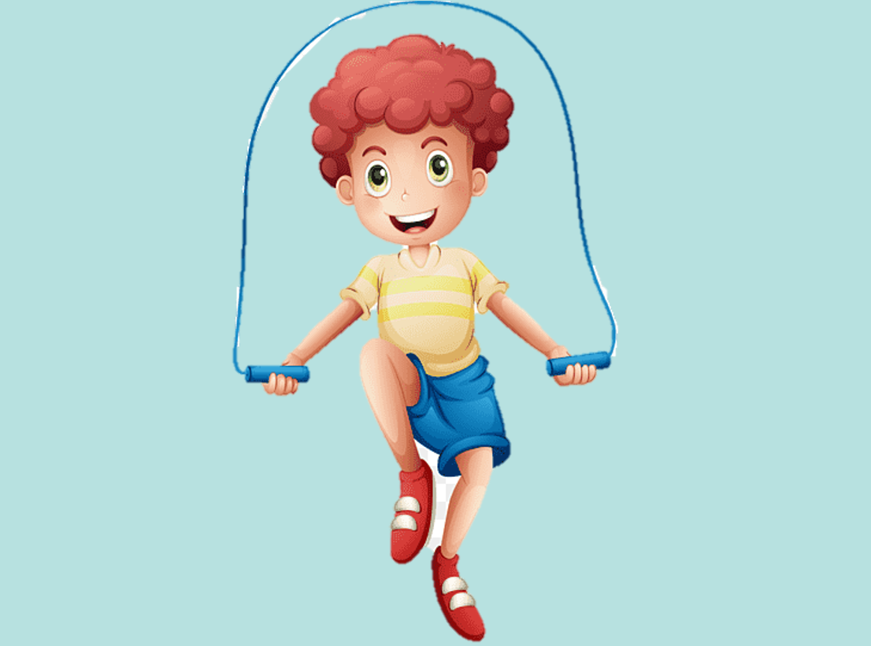
N H Ả Y

Slide 5
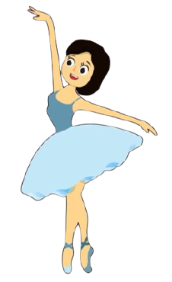
M Ú A

Slide 6

U
Ố
N
G

Slide 7

H Á T

Slide 8

B Ơ I

Slide 9

Q U Y Ê N G Ó P

Slide 10
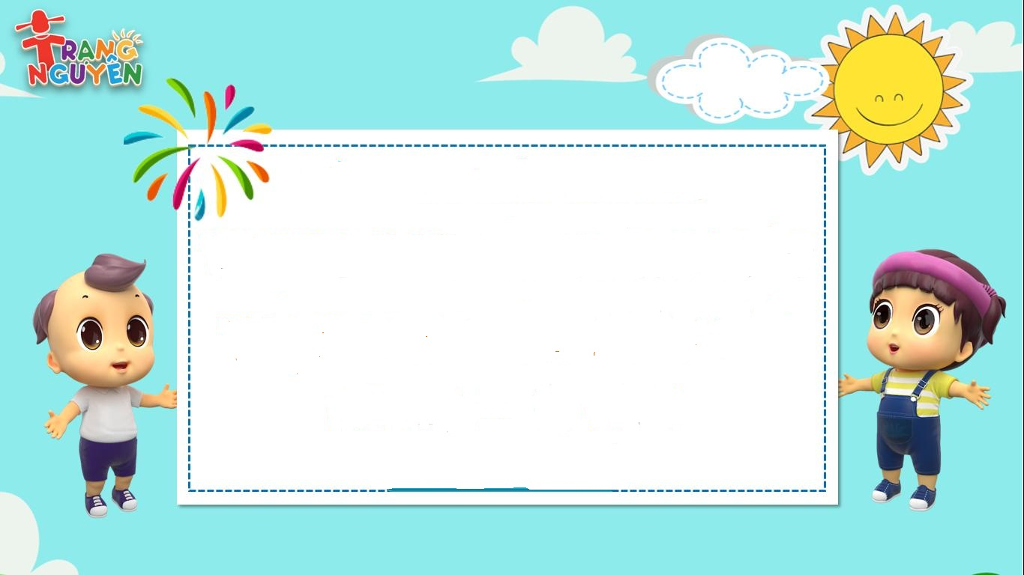
- nhảy
- múa
- uống
- hát
- bơi
- quyên góp

Slide 11


Slide 12


I. Nhận xét
1
Đọc lại đoạn văn sau:
Anh nhìn trăng và nghĩ tới ngày mai ....
Mươi mười lăm năm nữa thôi, các em sẽ thấy cũng dưới ánh trăng này, dòng thác nước đổ xuống làm chạy máy phát điện; ở giữa biển rộng, cờ đỏ sao vàng phấp phới bay trên những con tàu lớn.
Theo Thép Mới

Slide 13
I. Nhận xét
1
Đọc lại đoạn văn sau:
2
Tìm các từ:
nhìn
nghĩ
Anh trăng và tới ngày mai ....
nhìn
nghĩ
Chỉ hoạt động của:
Anh chiến sĩ:.....................
Thiếu nhi:......................
,
Mươi mười lăm năm nữa thôi, các em sẽ cũng dưới ánh trăng này, dòng thác nước làm chạy máy phát điện; ở giữa biển rộng, cờ đỏ sao vàng phấp phới trên những con tàu lớn.
thấy
thấy
b. Chỉ trạng thái của sự vật:
Dòng thác: ..........................
Lá cờ: .................................
đổ xuống
đổ xuống
(
đổ
(
bay
bay
Theo Thép Mới

Slide 14
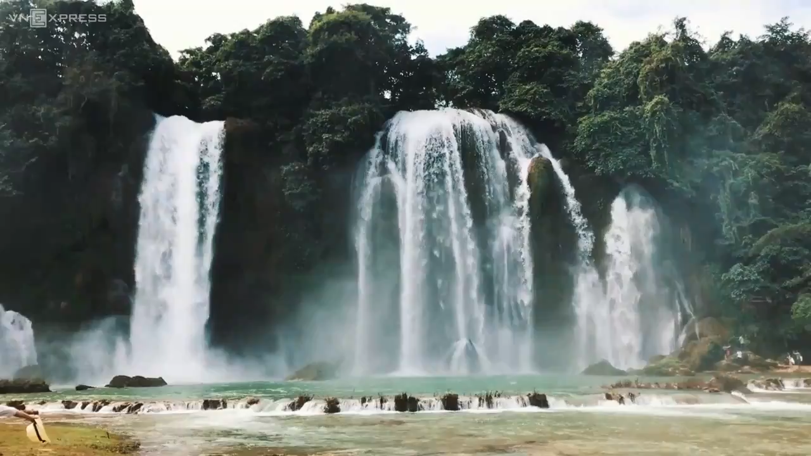
Dòng thác nước đổ xuống: Trạng thái nước dồn nhiều và đổ mạnh về một phía

Slide 15


Cờ bay: Trạng thái lá cờ chuyển động theo làn gió

Slide 16
I. Nhận xét
1
Đọc lại đoạn văn sau:
2
Tìm các từ:
Anh nhìn trăng và nghĩ tới ngày mai ....
Chỉ hoạt động của:
Anh chiến sĩ:...................
Thiếu nhi:......................
nhìn, nghĩ
Mươi mười lăm năm nữa thôi, các em sẽ thấy cũng dưới ánh trăng này, dòng thác nước đổ xuống làm chạy máy phát điện; ở giữa biển rộng, cờ đỏ sao vàng phấp phới bay trên những con tàu lớn.
thấy
b. Chỉ trạng thái của sự vật:
Dòng thác: ..........................
Lá cờ: .................................
đổ (đổ xuống)
bay
Theo Thép Mới

Slide 17
I. Nhận xét
II. Ghi nhớ
Động từ là những từ chỉ hoạt động, trạng thái của sự vật.
Ví dụ:
Tít thích đi công viên.
ĐT chỉ trạng thái
ĐT chỉ hoạt động

Slide 18




Slide 19
III. Luyện tập
1
Viết tên các hoạt động em thường làm hằng ngày ở nhà và ở trường. Gạch chân dưới động từ trong các cụm từ chỉ những hoạt động ấy:
Hoạt động ở nhà:
Hoạt động ở trường:
M: quét nhà
M: làm bài

Slide 20


Slide 21
III. Luyện tập
1
Viết tên các hoạt động em thường làm hằng ngày ở nhà và ở trường. Gạch chân dưới động từ trong các cụm từ chỉ những hoạt động ấy:
Hoạt động ở nhà:
M: quét nhà
nhặt rau, nấu cơm, quét nhà, trông em, tập thể dục, tưới cây, làm bài tập, đánh đàn, rửa chén, đi xe đạp, gấp quần áo, rửa tay,...

Slide 22
III. Luyện tập
2
Gạch dưới động từ trong đoạn văn sau:
b. Thần Đi-ô-ni-dốt mỉm cười ưng thuận.
Vua Mi-đát thử bẻ một cành sồi, cành đó liền biến thành vàng. Vua ngắt một quả táo, quả táo cũng thành vàng nốt. Tưởng không có ai trên đời sung sướng hơn thế nữa!

Slide 23
III. Luyện tập
2
Gạch dưới động từ có trong đoạn văn sau:
b. Thần Đi-ô-ni-dốt mỉm cười ưng thuận.
Vua Mi-đát thử bẻ một cành sồi, cành đó liền biến thành vàng. Vua ngắt một quả táo, quả táo cũng thành vàng nốt. Tưởng không có ai trên đời sung sướng hơn thế nữa!

Slide 24

TRÒ CHƠI
Xem kịch câm: Nói tên các hoạt động, trạng thái được bạn thể hiện bằng cử chỉ, động tác không lời.

Slide 25
I. Nhận xét
II. Ghi nhớ
III. Luyện tập
Động từ là những từ chỉ hoạt động, trạng thái của sự vật.

Slide 26


Kính chúc quý thầy, cô giáo sức khoẻ!
Chúc các em học giỏi !

